Slide 1
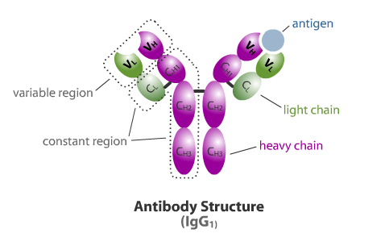
抗体的功能
郝文波
检验与生物技术学院抗体工程研究所

Slide 2
抗体分子的生物学功能
可变区
  结合抗原
恒定区
  效应功能

Slide 3
一、特异性结合抗原
antigen | antibody

Slide 4
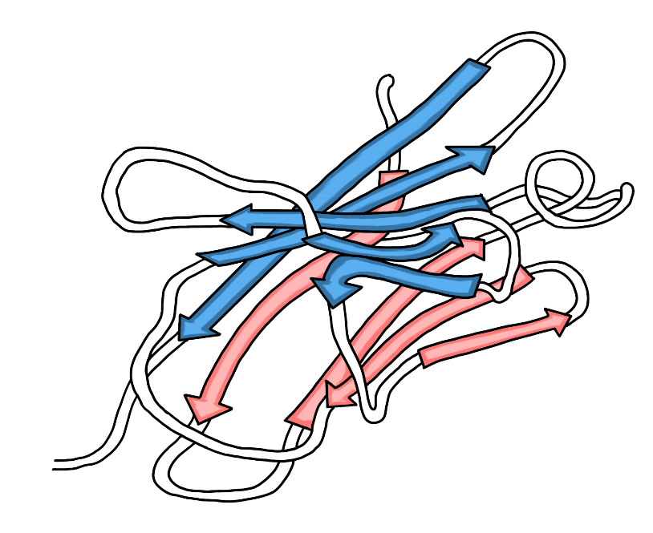








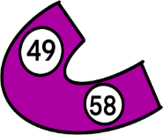



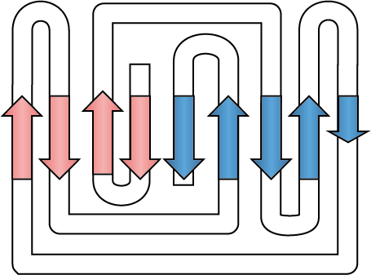
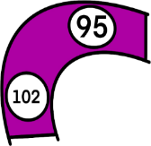


特异性结合抗原
CDR3
NH₂
CDR1
V_{L}
V_{H}
CDR2
CDR1
β折叠股
二硫键
表位
CDR2
CDR3
CDR1
CDR2
CDR3
D E B A G F C C’ C-

Slide 5
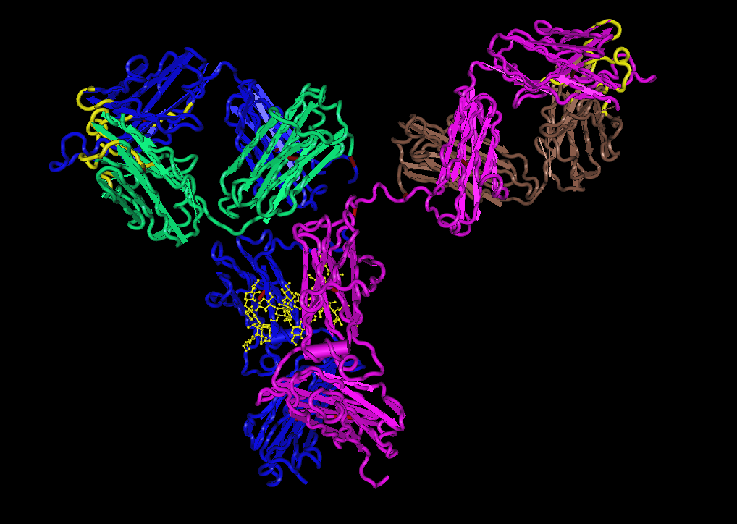


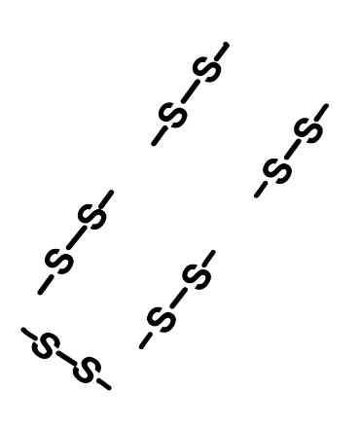
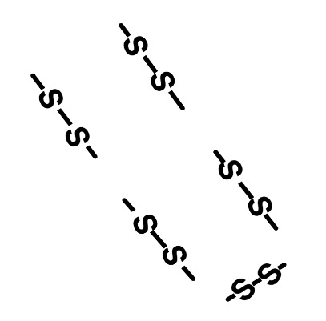



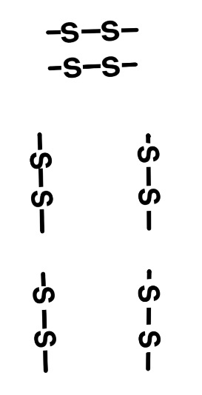


抗原结合位点
Fv
V_{H}
V_{H}
CDR表面
V_{L}
V_{L}

Slide 6
抗原结合部位
CDR表面的形状和特性取决于CDR襻的氨基酸组成和数目
表位
抗原
抗体 CDR
CDR表面即抗原结合部位。

Slide 7
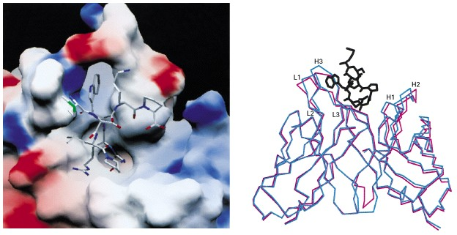
抗原抗体结合力

Slide 8
抗原抗体结合力
抗体
抗原
O
N
H
H
O
N
合适的温度、pH、离子强度
氢键结合力
+
+
-
-
静电引力
完整的抗体
-
+
+
-
-
+
+
-
范德华力
结合可逆
疏水作用力
排斥的水

Slide 9
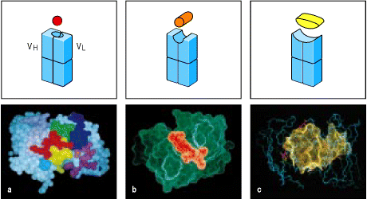
抗体抗原结合的特异性
抗原结合部位与抗原决定簇的结构互补
几何构象
凹陷与凸起的互补
理化性质
促进疏水键或离子键的形成

Slide 10
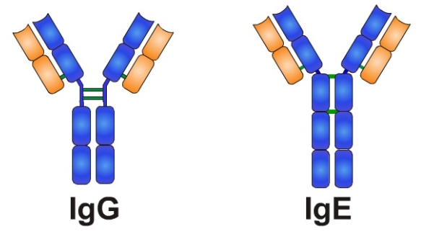


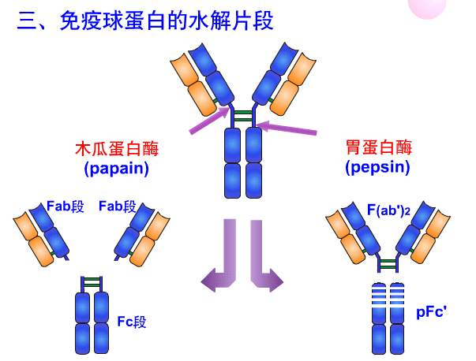

抗体的结合价
单体Ig
二聚体
（分泌型IgA）
五聚体
水解片段
2价
4价
10价（5价）
单价
2价

Slide 11
抗体与抗原结合的直接效应-中和作用
中和外毒素
Exotoxin
target host cell

Slide 12
抗体与抗原结合的直接效应-中和作用
中和病原
可溶性抗体
抗原
BCR
B细胞
抗原被封闭

Slide 13
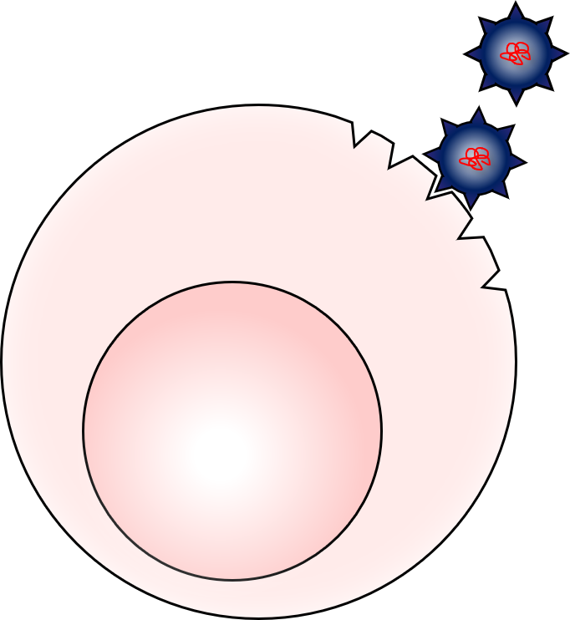
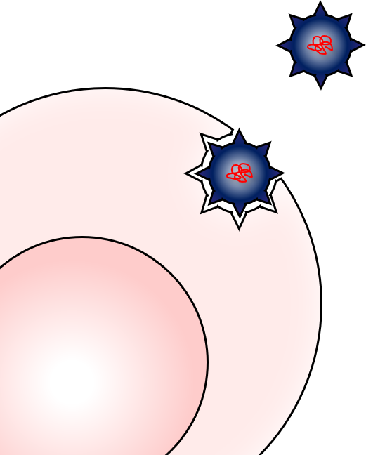
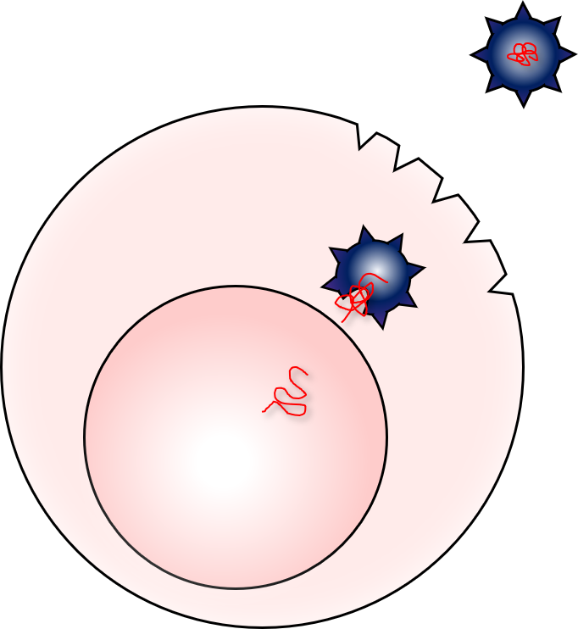
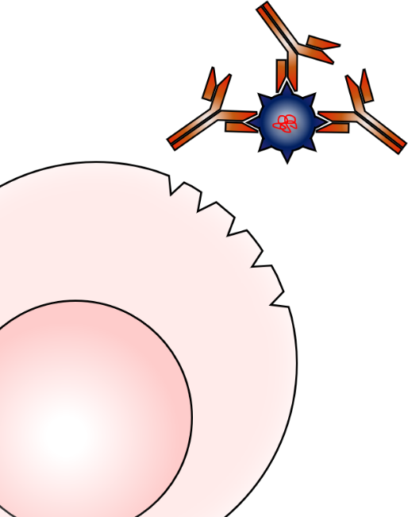
抗体与抗原结合的直接效应-中和作用
中和病毒
Viruses bind to receptor on cell surface
Receptor-mediated endocytosis of virus
Acidification of endosome after endocytosis triggers fusion of virus with cell and entry of viral DNA
Antibody blocks binding to virus receptor and can also block fusion event
病毒与受体结合
病毒内吞
病毒与细胞融合，病毒DNA进入细胞
抗体阻断病毒与细胞融合

Slide 14
抗体与抗原结合的直接效应-中和作用
分泌型IgA中和病原体及其毒素
Polymeric IgA is transported into the gut lumen through epithelial cells at the base of the crypts
Polymeric IgA binds to the mucus layer overlying the gut epithelium
IgA in the gut neutralizes pathogens and their toxins
IgA转运至肠腔
存在于粘液层中
中和病原体及其毒素
返回

Slide 15
二、效应功能
Fc段介导
多种生物学效应
靶细胞杀伤、促进细胞吞噬作用、诱发生物活性物质的释放，引起炎症反应
Fab
两类机制
Fc
补体激活
Fc段与Fc受体结合

Slide 16
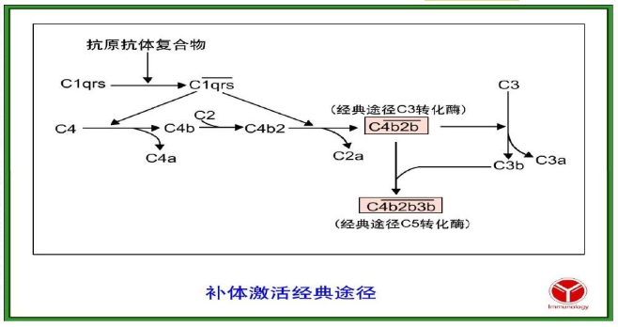
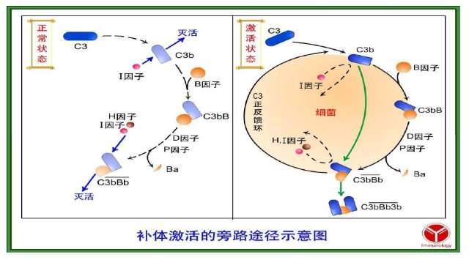
补体激活
经典途径：抗体和抗原复合物
IgM、IgG1、IgG2和IgG3
IgG3>IgGl>IgG2>IgG4
旁路途径：不涉及抗体抗原反应
凝聚的IgA1、IgG4及IgE

Slide 17
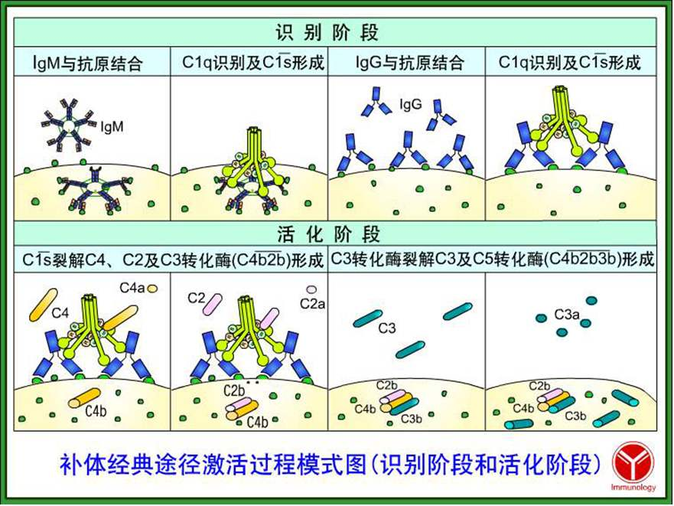
补体激活
抗原/抗体复合物
补体Clq

Slide 18
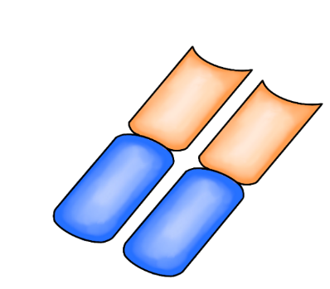




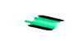
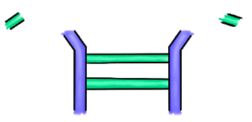
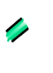

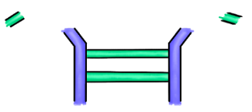

补体激活
Ab(IgG1-3、IgM）+ Ag
构型改变
暴露补体结合位点
（IgG:C_{H}2、IgM:C_{H}3）
激活补体
抗原
抗原
补体结合位点
补体结合位点
抗原
T
Y

Slide 19
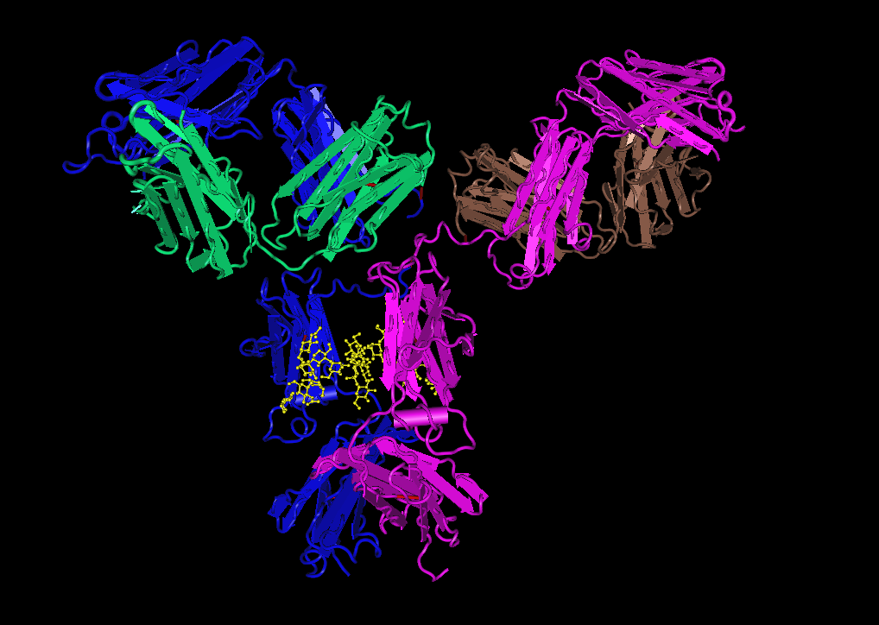
IgGC_{H}2功能区上的C1q结合位点
C_{H}2区含有的少量糖类对补体激活至关重要

Slide 20
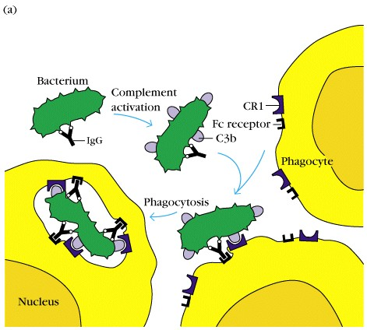
补体激活的生物学效应
细胞裂解
免疫粘附及调理作用
促进炎症反应
免疫调节作用

Slide 21
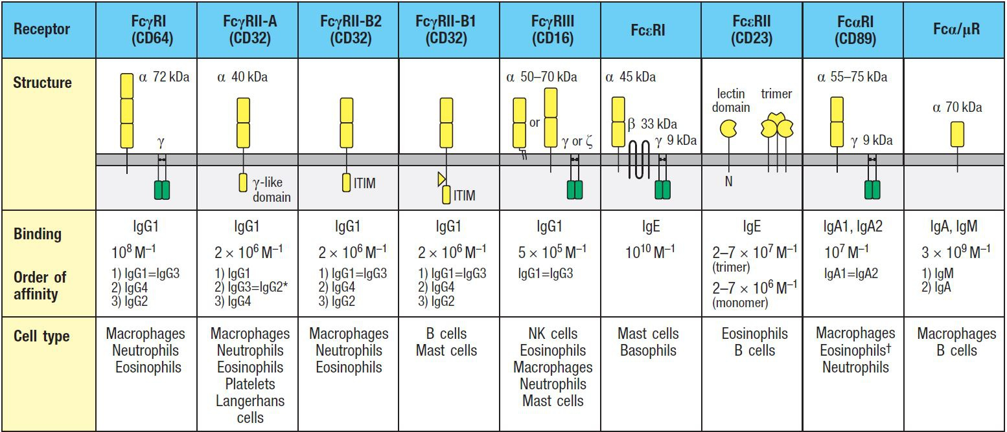
Fc受体介导的效应功能
FcR：Fc receptor，结合抗体Fc段的受体
FcR功能多样，可发挥不同的生物学效应

Slide 22
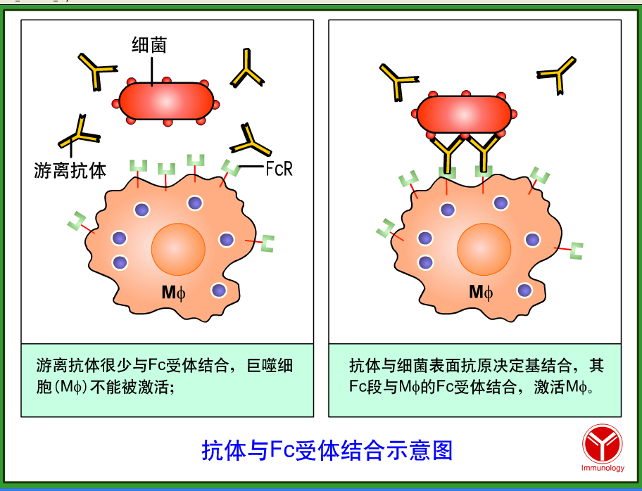
调理吞噬作用
单核巨噬细胞和中性粒细胞等吞噬细胞在Fc受体介导下对结合有抗体的抗原的吞噬能力大大增强，称作调理作用。（opsonization)。

Slide 23
抗体介导的调理作用
细菌
抗体
溶酶体
FcR
抗体与细菌表面的相应抗原表位特异性结合
MΦ

Slide 24
抗体介导的调理作用
MΦ
被调理的细菌结合到巨噬细胞的FcR上，并被巨噬细胞吞噬

Slide 25
抗体介导的调理作用
形成吞噬体
MΦ

Slide 26
抗体介导的调理作用
吞噬溶酶体形成，杀伤细菌
MΦ

Slide 27
抗体调理作用机制
抗原颗粒 吞噬细胞
改变抗原表面电荷，降低静电斥力
中和细菌表面的抗吞噬物质
结合FcR，活化吞噬细胞

Slide 28
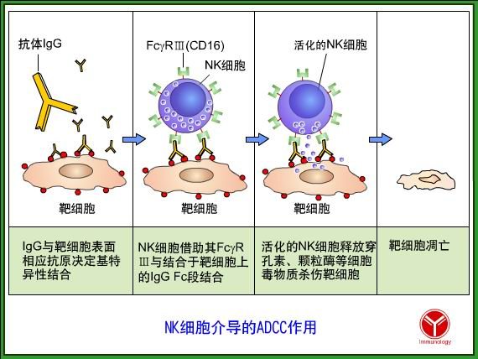
抗体依赖性细胞介导的细胞毒作用(ADCC)
Antibody dependent cell mediated cytotoxicity
ADCC
抗体分子与靶细胞表面抗原结合后，可通过其Fc段与杀伤细胞表面的Fc受体相结合，促进对靶细胞的杀伤作用。
单核巨噬细胞、中性粒细胞、NK细胞

Slide 29
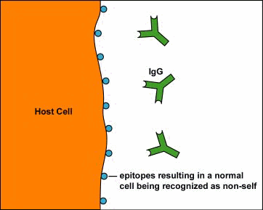
ADCC作用

Slide 30
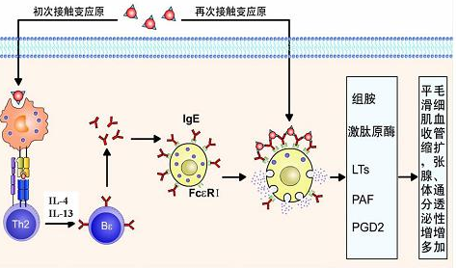
IgE FcR介导的效应功能
FcεRI IgE Fc段
多价抗原+IgE
嗜酸性粒细胞：ADCC，抗寄生虫免疫。
I型变态反应

Slide 31
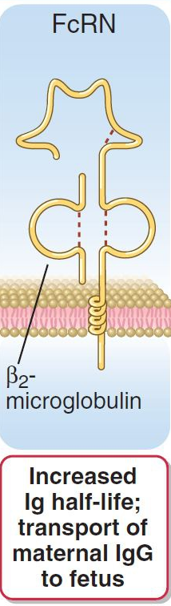
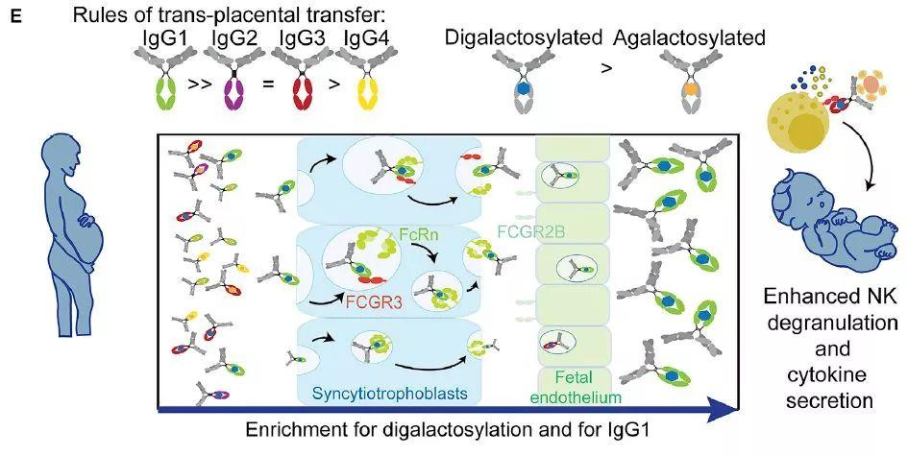
Fc受体介导的转运功能
FcγRn
母亲IgG 新生儿
胎盘

Slide 32
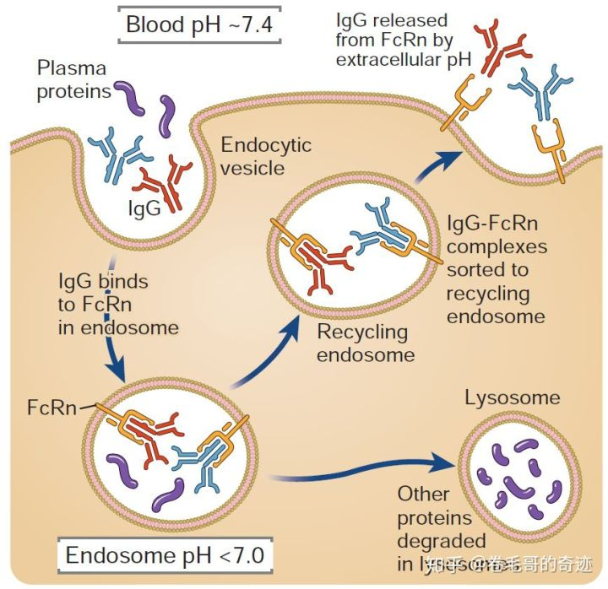
Fc受体介导的转运功能
内皮细胞表面FcRn受体，保护IgG在细胞内不被降解。

Slide 33
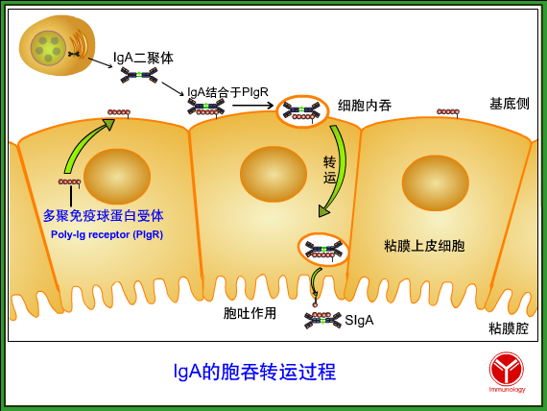
Fc受体介导的转运功能
粘膜上皮细胞表达多聚Ig受体(plgR)，转运多聚体IgA到外分泌液。

Slide 34
